Slide 1
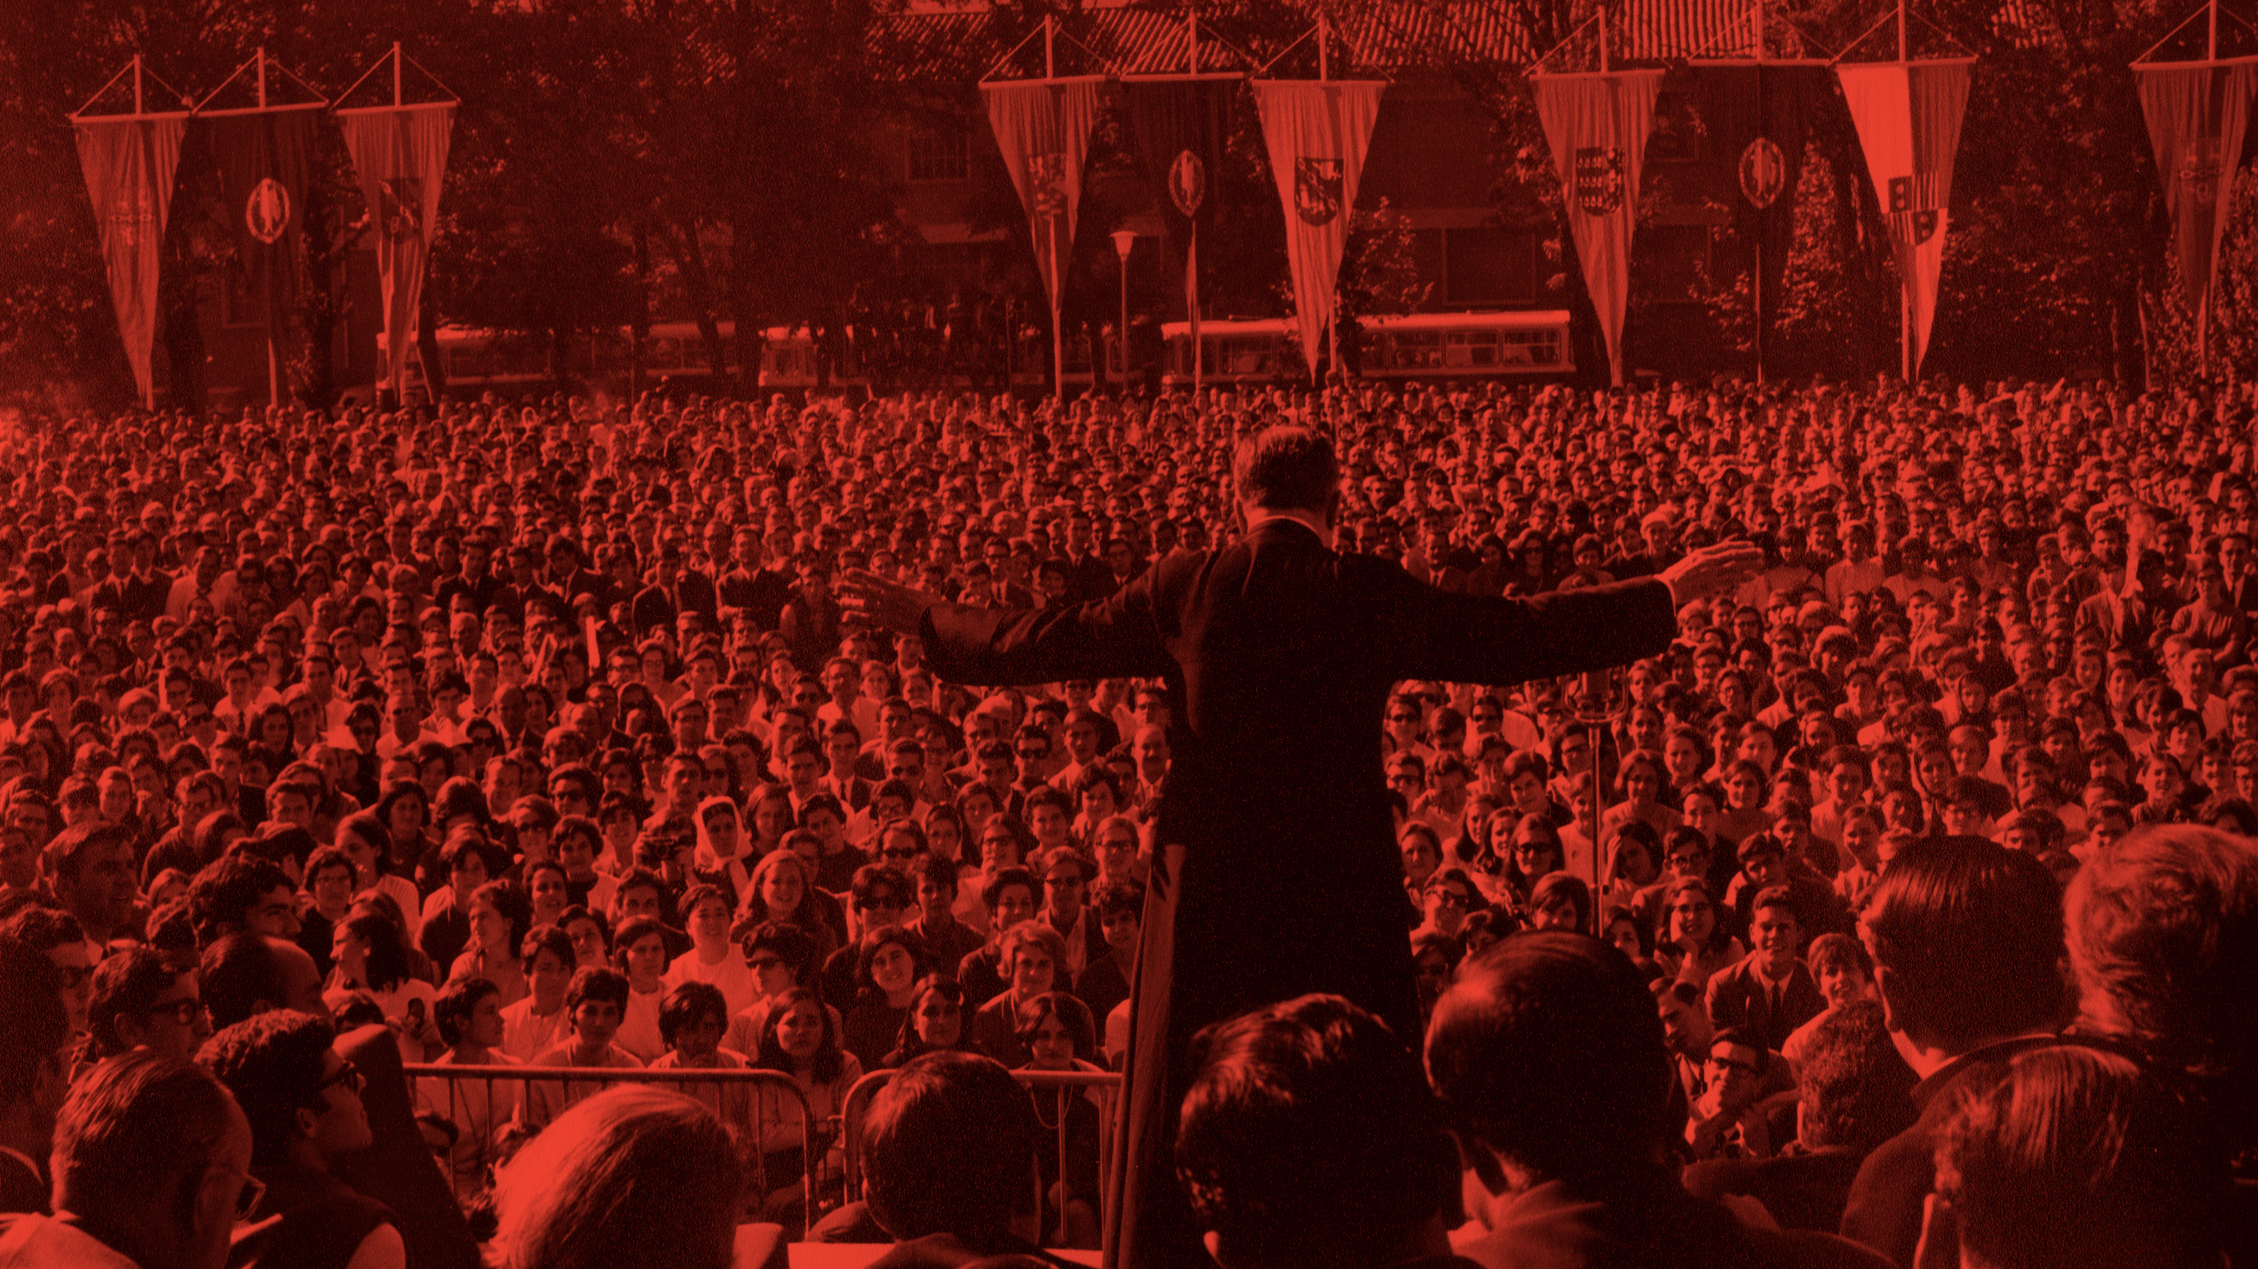
Founder´s Week 2023
Universidad de Navarra

Slide 2
La Founder´s Week es la semana en la que la Universidad de Navarra celebra la figura de su fundador, san Josemaría Escrivá de Balaguer.
¿Qué es la Founders Week?
Qué se conmemora
2 de octubre
Aniversario de la fundación del Opus Dei.
Los actos tienen lugar la primera semana de octubre ya que el día 2 es el aniversario de la fundación del Opus Dei; el día 6, es la fecha de su canonización, y el día 8 para recordar la misa celebrada en el campus de la Universidad en 1967. Durante esos días, las facultades y los centros organizan diferentes eventos.
6 de octubre
Canonización de san Josemaría.
8 de octubre
Misa celebrada en el campus de la Universidad en 1967.
Founders Week

Slide 3
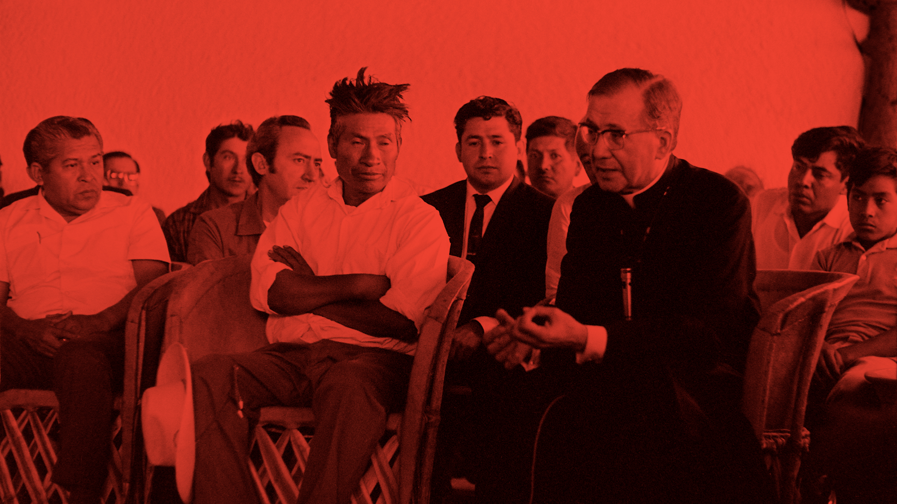
San Josemaría
Founder´s Week 2023
Universidad de Navarra

Slide 4
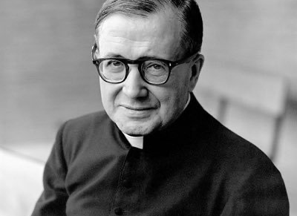
San Josemaría
Escrivá de Balaguer
02
¿Quién es el fundador de la Universidad?
Nació en Barbastro (Aragón) un 9 de enero de 1902.
Viajó a más de veinte países y promovió distintas iniciativas sociales.
Estudió Derecho en la Universidad de Zaragoza
Fue una persona alegre
y sociable.
En 1928, fundó el Opus Dei.
Murió en Roma el 26 de junio de 1975.
A lo largo de su vida vivió en Barbastro, Zaragoza, Logroño, Madrid y Roma.
Fue canonizado el 6 de octubre de 2002.
Fue apodado por Juan Pablo II “el santo de lo ordinario”.
Founders Week

Slide 5
02
San Josemaría y la Universidad
“La Universidad (…) no vive de espaldas a ninguna incertidumbre, a ninguna
inquietud, a ninguna necesidad de los hombres. Y su corazón vibra, apasionado, cuando las investigaciones —teológicas, jurídicas, biológicas o médicas— alcanzan la realidad sagrada de la vida.”
“Los estudiantes se han de formar en una mentalidad de servicio a la sociedad,
promoviendo el bien común con su trabajo y su actuación cívica. Los universitarios necesitan ser responsables, tener inquietud por los problemas de los demás y un espíritu generoso que les lleve
a procurar encontrarles la mejor solución. Dar al estudiante todo eso es tarea de la Universidad”
“Los que tengan capacidad deben tener acceso a los estudios superiores, sea cual sea su origen social, sus medios económicos, su raza o su religión. Mientras existan barreras en este sentido, la
democratización de la enseñanza
será sólo una frase vacía”.
San Josemaría
Discurso como gran canciller en la ceremonia de investidura de doctores honoris causa el 9 de mayo de 1974.
San Josemaría
“Gaceta Universitaria” (Madrid), 5/X/1967
San Josemaría
“Gaceta Universitaria” (Madrid), 5/X/1967
Founders Week

Slide 6
02
San Josemaría y la Universidad
San Josemaría fue el primer Gran Canciller de la Universidad de Navarra.
El 8 de octubre de 1967 celebró una misa en el campus de la
Universidad de Navarra.
Esta homilía titulada: “Amar al mundo apasionadamente” condensa el mensaje del Opus Dei sobre
la santidad en la vida ordinaria.
“En un laboratorio, en el quirófano de un hospital, en el cuartel, en la cátedra universitaria, en la fábrica, en el taller, en el campo, en el hogar de familia y en todo el inmenso panorama del trabajo, Dios nos espera cada día. Sabedlo bien: hay un algo santo, divino, escondido en las situaciones más comunes, que toca a cada uno de vosotros descubrir”.
San Josemaría
“Amar al mundo apasionadamente”, 1976.
Founders Week

Slide 7
El Opus Dei
Founder´s Week 2023
Universidad de Navarra

Slide 8
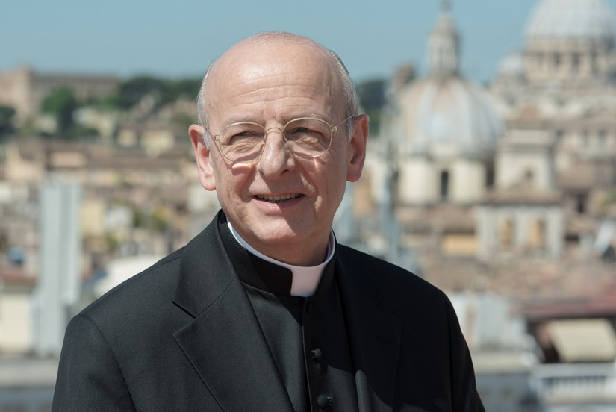
¿Y qué es el Opus Dei?
El Opus Dei, Obra de Dios,
es una institución de la Iglesia Católica que busca ayudar a las personas a vivir con plenitud la fe cristiana en medio del mundo. Es decir, a convertir el día a día en ocasión de amar a Dios y a los demás.
“El Opus Dei no son los edificios, los centros, las organizaciones… Aunque son cosas útiles y muchas veces
necesarias, pero el Opus Dei sois las personas. (...) Estáis ya siendo el Opus Dei, y realizando el Opus Dei, allí donde estáis”.
En la actualidad, el prelado del Opus Dei y Gran Canciller de la Universidad es don Fernando Ocáriz.
Fernando Ocáriz Prelado del Opus Dei y Gran Canciller de la Universidad de Navarra
Founders Week

Slide 9
Libertad
El Opus Dei en 5 claves
Trabajo bien hecho
Servicio a los demás
Encuentro con Dios en la vida ordinaria
Convivencia
Founders Week

Slide 10
01 https://www.youtube.com/watch?v=kG32aXWCU1s
Algunos vídeos sobre san Josemaría
https://youtu.be/9tCmLqj89N4
https://www.youtube.com/watch?v=YW9JLVug1FY
https://www.youtube.com/watch?v=JxEFdLtkJkU
https://opusdei.org/es/article/quien-fue-san-josemaria- 2minutos/
Founders Week

